Slide 1
ESCUELA NORMAL DE EDUCACIÓN PREESCOLAR
Licenciatura en Educación preescolar
Ciclo escolar 2022 – 2023
Quinto Semestre
Nombre de la alumna: Diana Cristela De la Cruz Saucedo
Número de lista: 6 Grupo: A
Nombre del docente: Manuel Federico Rodríguez Aguilar
Unidad de Aprendizaje II. La práctica de la danza como parte del desarrollo cultural, cognitivo, emocional y físico en los niños y niñas de preescolar.
Competencias Unidad II:
• Detecta los procesos de aprendizaje de sus alumnos para favorecer su desarrollo cognitivo y socioemocional.
• Integra recursos de la investigación educativa para enriquecer su práctica profesional expresando su interés por el conocimiento, la ciencia y la mejora de la educación.
Saltillo, Coahuila de Zaragoza
14 de noviembre de 2022

Slide 2
El lenguaje artístico, la educación y la creación

Slide 3
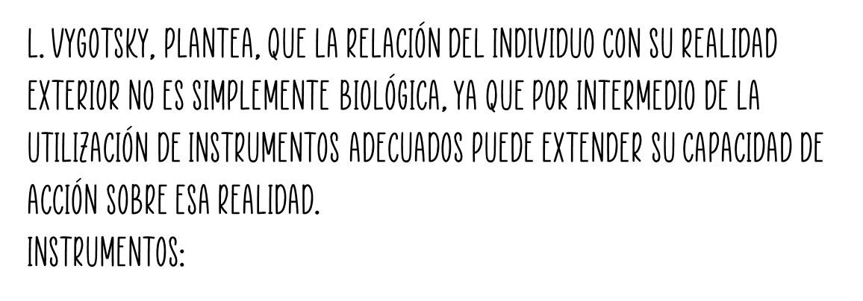

Slide 4
}
-Lenguaje.
- Cultura.
origen social
pensamiento

Slide 5
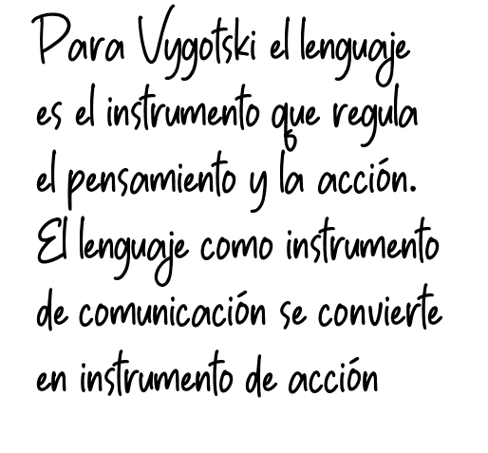
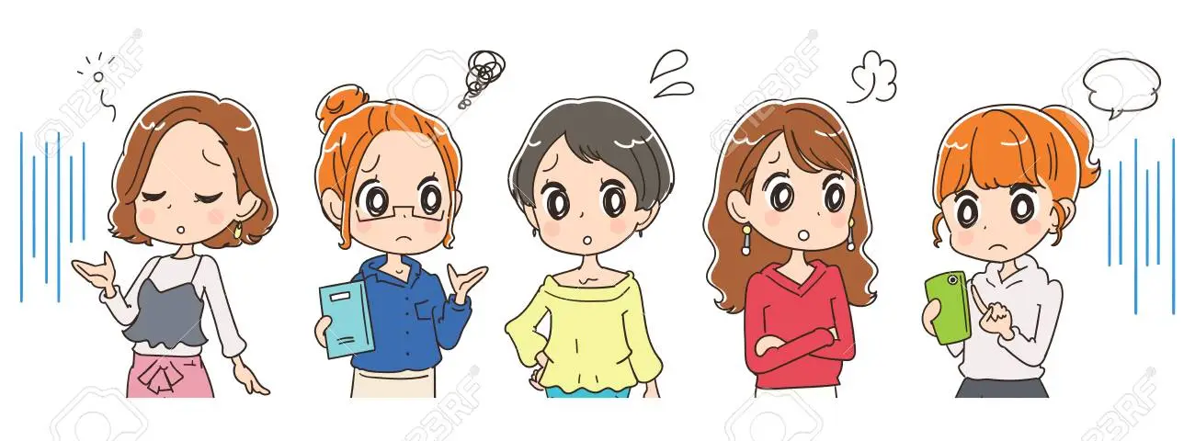
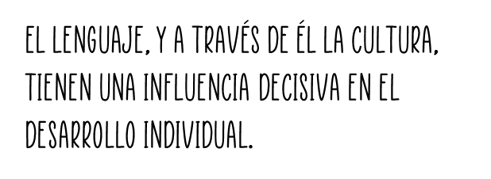

Slide 6
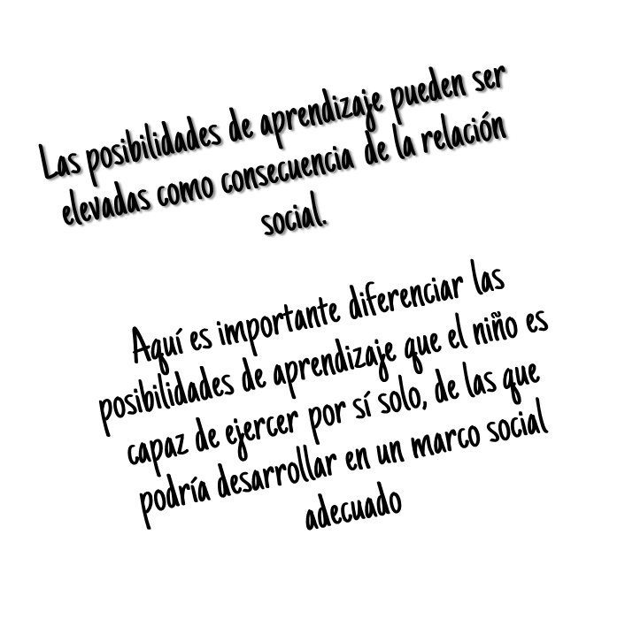

Slide 7
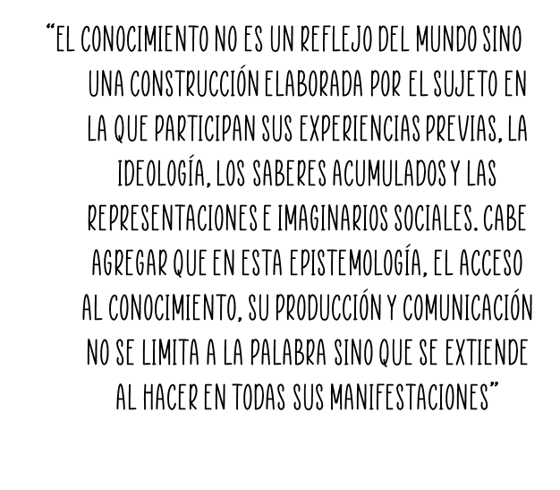
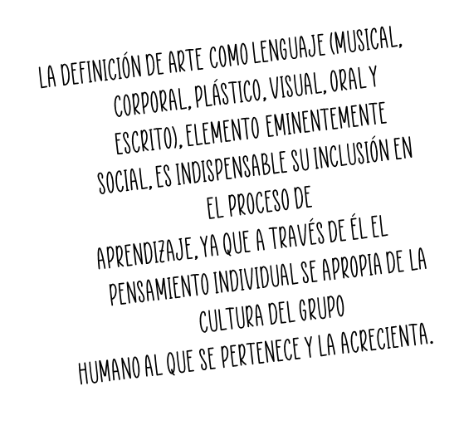

Slide 8
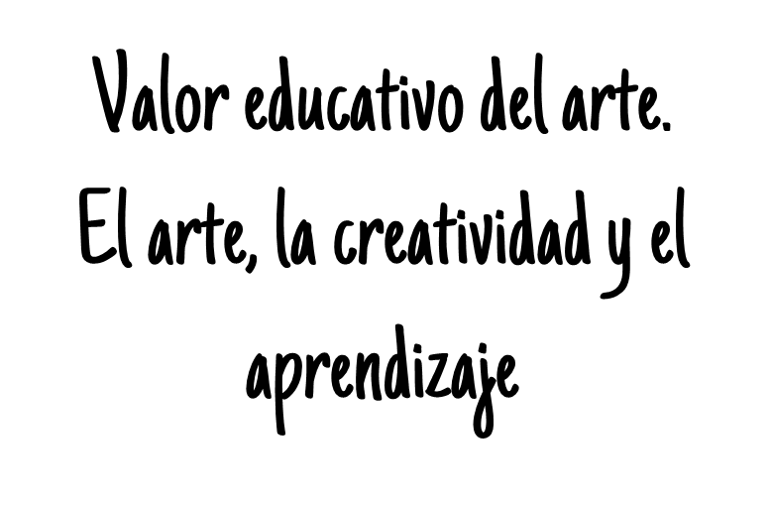
“This is a quote, words full of wisdom that someone important said and can make the reader get inspired.”

Slide 9
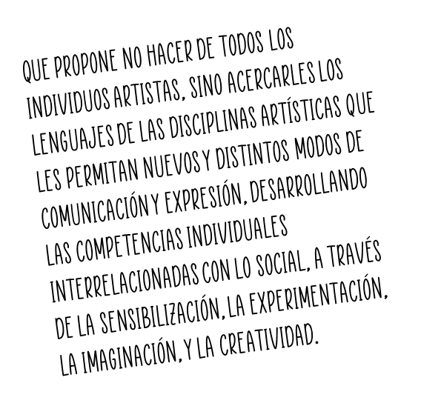
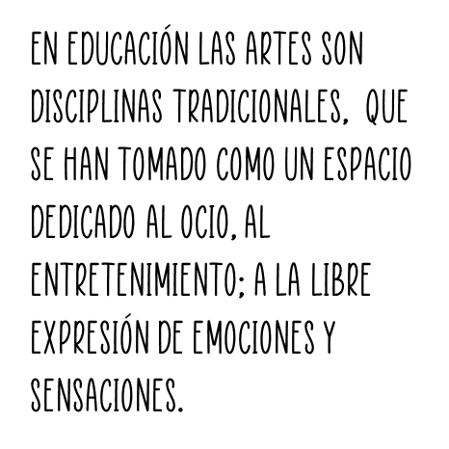

Slide 10
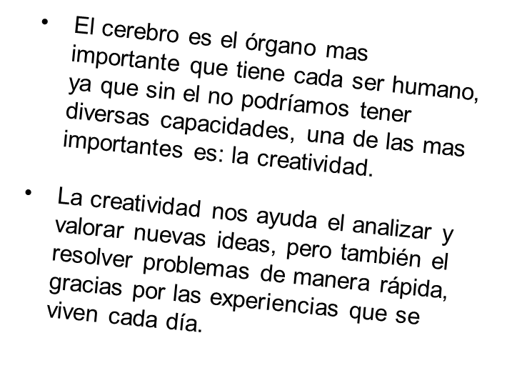
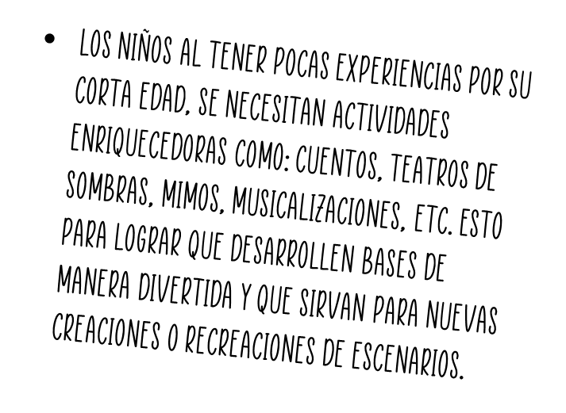

Slide 11
La actividad creadora en la educación no se considera muy importante ya que erróneamente se tiene la creencia que es un "don" que solo algunos tienen, como los grandes artistas o los genios, pero la actividad creadora viene de la imaginación que se crea en el entorno con el que convive el hombre, a parte de que esta actividad es el crear algo nuevo, lo cual todos los humanos tenemos esa capacidad.

Slide 13
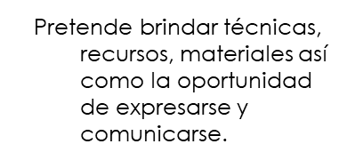
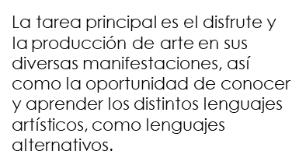
01
02
03
Educación Artística

Slide 14
